Slide 1


뭐하고 놀지?

Slide 2

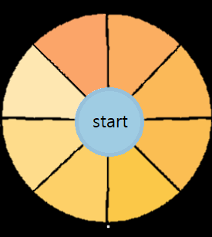

뭐하고 놀지?
뭐하고 놀지?
결과

Slide 3

설정
필터
소리
뭐하고 놀지?
장소
놀이 목록
실내
실외
앱 정보
비용
무료
유료
인원
혼자서
여럿이서
활동성
활동적
비활동적
선택 완료

Slide 4

놀이 목록
놀이 목록
영화
영화
추가하기
전시회
전시회
놀이명
장소
실내
비용
유료
인원
여럿이서
활동성
활동적
저장

Slide 5
놀이 목록
앱 정보
뭐하고 놀지 랜덤으로 알려주는 앱입니다.
영화
영화
전시회
장소
실내
비용
유료
인원
여럿이서
활동성
활동적

Slide 6




공유하기

